Slide 1

HARBIY XAVFSIZLIK VA MUDOFAA UNIVERSITETINING
AXBOROT-KOMMUNIKATSIYA TEXNOLOGIYALARI VA HARBIY ALOQA INSTITUTI
MAVZU: “SUN’IY INTELLEKT ASOSLARI” FANIGA KIRISH VA ASOSIY TUSHUNCHALARI
MA’RUZACHI: “Axborot texnologiyalari va sun’iy intellekt” kafedrasi “Sun’iy intellekt” sikli boshlig‘i kapitan Isakov M.M.
Toshkent 2025

Slide 2

1-mavzu. 1-mashg‘ulot:
Python dasturlash tilining klassifikatsiyasi va rivojlanish tarixi. Python dasturlash tilining asosiy tushunchalari

Slide 3
Python dasturlash tilining klassifikatsiyasi va rivojlanish tarixi. Python dasturlash tilining asosiy tushunchalari
O‘quv savollari:
1. Fanning mazmuni, maqsadi, vazifalari;
2. Pythonni o‘rnatish. PyCharm dasturini o‘rnatish;
3. Pythonda “Hello world!” dasturini tuzish.
4. Python tilining asosiy operatorlari bilan tanishish

Slide 4

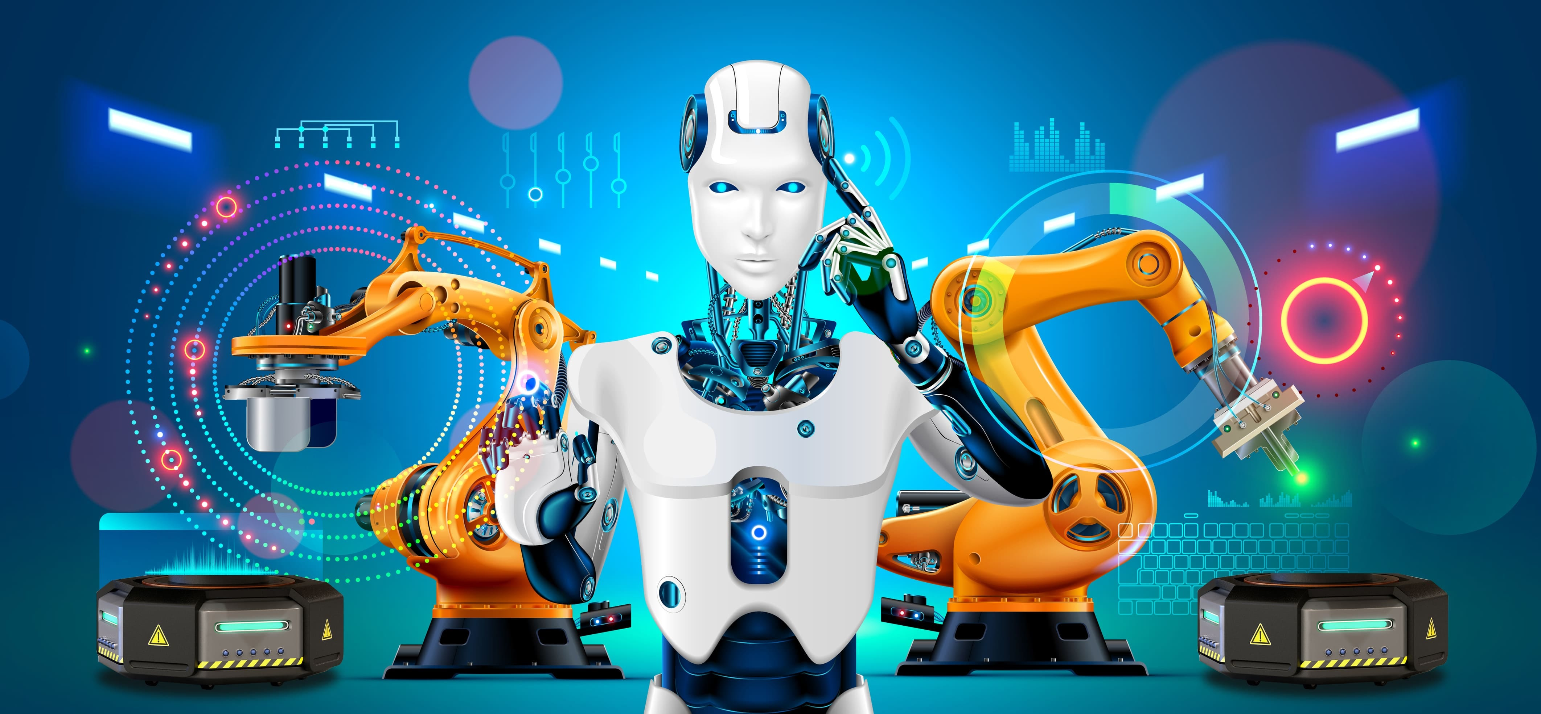
Sun’iy intellekt nima?
Sun’iy intellekt (SI yoki AI – Artificial Intelligence) — bu kompyuter tizimlari va dasturlarga insonning aqliy faoliyatiga o‘xshash imkoniyatlarni berishga qaratilgan soha. Oddiy qilib aytganda, sun’iy intellekt — bu odam kabi “o‘ylay oladigan” va muammolarni hal qila oladigan dasturiy yoki apparat tizimdir.

Slide 5
Sun’iy intellekning turli sohalarda qo‘llanilishi
№ | Soha | Maqsadi
1 | TIBBIYOT | Kasalliklarni tashxislash, dori ishlab chiqish, tibbiy tasvirlarni tahlil qilish
2 | TA’LIM | Aqlli repetitorlar, testlarni avtomatik tekshirish, individual o‘quv dasturi yaratish
3 | TRANSPORT | Avtopilotli mashinalar, yo‘l xavfsizligini oshirish, aqlli svetoforlar
4 | MOLIYAVIY TIZIM | Firibgarlikni aniqlash, kredit riskini baholash, avtomatlashtirilgan savdo
5 | SANOAT VA ISHLAB CHIQARISH | Robotlar yordamida ishlab chiqarishni avtomatlashtirish, texnik nosozliklarni oldindan aniqlash
6 | QISHLOQ XO‘JALIGI | Hosilni prognoz qilish, o‘simlik kasalliklarini aniqlash, avtomatlashtirilgan sug‘orish
7 | AXBOROT XAVFSIZLIGI | Kiberhujumlarni aniqlash, parollarni himoyalash, tahdidlarni prognozlash
8 | KUNDALIK HAYOT | Virtual yordamchilar (Siri, Alexa, ChatGPT), smart uydagi qurilmalarni boshqarish
9 | MARKETING VA BIZNES | Xaridor xatti-harakatini tahlil qilish, reklama samaradorligini oshirish
10 | SAN’AT VA IJOD | Musiqa yaratish, rasmlar chizish, matn yozishda yordam berish
11 | MUDOFAA | Dronlar boshqaruvi, razvedka ma’lumotlarini tahlil qilish, kiberxavfsizlikni ta’minlash

Slide 6



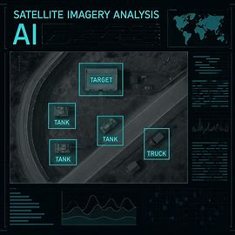
Sun’iy intellekning mudofaa sohasida qo‘llanilishi
Harbiy strategiya va qaror qabul qilish tizimlari
Kiberxavfsizlik va axborot urushi
Sun’iy intellektni mudofaa sohasiga tatbiq qilish maqsadida “Sun’iy intellekt asoslari” fani tashkil etildi.
Avtonom dronlar va robotlashtirilgan texnikalar
Razvedka

Slide 7
Python dasturlash tilining klassifikatsiyasi
Python zamonaviy dasturlash tillari ichida juda mashhur bo‘lib, quyidagicha tasniflanadi:
Dasturlash paradigmasi bo‘yicha:
Obyektga yo‘naltirilgan (OOP) – klass va obyektlar asosida ishlash imkonini beradi.
Imperativ – buyruqlar ketma-ketligini bajaradi.
Funksional – funksiyalar asosida dasturlashni qo‘llab-quvvatlaydi.
Skript tili – tezkor amallar va avtomatlashtirish uchun ishlatiladi.
Darajasi bo‘yicha:
Yuqori darajali dasturlash tili – sintaksisi inson tiliga yaqin, oson tushuniladi.
Interpretatsiya usuli bo‘yicha:
Interpretatsiya qilinadigan til – kod bevosita bajariladi, alohida kompilyatsiya qilinmaydi.
Platformaga moslashuvchanligi bo‘yicha:
Kross-platforma – Windows, Linux, macOS va boshqa tizimlarda ishlaydi.

Slide 8
Python dasturlash tilining rivojlanish tarixi
1980-yillar oxiri: Gvido van Rossum (Gollandiyalik dasturchi) “ABC” tilidan ilhomlanib, yangi dasturlash tili yaratishga kirishdi.
1991-yil: Python’ning birinchi versiyasi (0.9.0) chiqarildi. Unda modullar, istisnolar (exceptions), funksiyalar va ma’lumot turlari mavjud edi.
2000-yil: Python 2.0 taqdim etildi. Unda garbage collection (chiqindilarni avtomatik boshqarish), Unicode qo‘llab-quvvatlash kabi yangiliklar bo‘ldi.
2008-yil: Python 3.0 chiqarildi. Sintaksisda katta o‘zgarishlar qilindi (masalan, print endi funksiyaga aylandi: print()), kod ancha toza va tushunarli bo‘ldi.
Hozirgi vaqt: Python’ning oxirgi barqaror versiyalari 3.x liniyasiga kiradi va u web dasturlash, sun’iy intellekt, mashinaviy o‘qitish, ma’lumotlar tahlili, ilmiy hisoblash, avtomatlashtirish, mobil va desktop ilovalar yaratishda keng qo‘llaniladi.

Slide 9
1. Fanning mazmuni, maqsadi, vazifalari
📌 Fanning mazmuni
Bu fan Python dasturlash tili va sun’iy intellekt asoslarini bosqichma-bosqich o‘rgatishga qaratilgan. O‘quv dasturi quyidagilarni qamrab oladi:
Python dasturlash tili asoslari: tarixiy rivojlanishi, sintaksisi, operatorlari, ma’lumotlar turlari, sikllar, funksiyalar, fayllar va obyektga yo‘naltirilgan dasturlash.
Grafik interfeys (GUI) yaratish: PyQt5 va QtDesigner yordamida amaliy dasturlar ishlab chiqish.
Tarmoq dasturlash: Python’da socket moduli yordamida klient-server dasturlar tuzish.
Mashinali o‘qitish asoslari: NumPy, Pandas, Matplotlib, Seaborn, Scikit-learn kutubxonalari bilan ishlash, ma’lumotlarni qayta ishlash va vizualizatsiya qilish, asosiy algoritmlarni tatbiq etish.
Sun’iy intellekt asoslari: mashinali o‘qitish, klassifikatsiya, regressiya, klasterlash va neyron tarmoqlar haqida boshlang‘ich tushunchalar.
Ya’ni, fanning mazmuni — Python orqali asosiy dasturlashdan boshlab, sun’iy intellekt va mashinali o‘qitishgacha bo‘lgan yo‘lni bosqichma-bosqich o‘rgatishdir.

Slide 10
🎯 Fanning maqsadi
Kursantlarga Python dasturlash tilida mustaqil ishlash ko‘nikmasini berish.
Algoritmik va mantiqiy fikrlashni rivojlantirish.
Amaliy dasturlar yaratish orqali nazariy bilimlarni amaliyotga tatbiq qilish.
Python asosida grafik interfeys, tarmoq dasturlash va mashinali o‘qitish bo‘yicha boshlang‘ich bilim va ko‘nikmalarni shakllantirish.
Talabalarni zamonaviy IT yo‘nalishlariga, xususan sun’iy intellekt va data science sohalariga tayyorlash.
🛠️ Fanning vazifalari
Python dasturlash tilini o‘rnatish va dasturiy muhitlardan foydalanishni o‘rgatish.
Python sintaksisi, operatorlari, sikllari, funksiyalari va obyektga yo‘naltirilgan dasturlashni tushuntirish.
PyQt5 yordamida grafik interfeysli amaliy dasturlar tuzish ko‘nikmasini berish.
Socket moduli asosida klient-server dasturlarini yaratishni o‘rgatish.
NumPy va Pandas yordamida ma’lumotlarni qayta ishlash va tahlil qilish ko‘nikmalarini hosil qilish.
Matplotlib va Seaborn yordamida ma’lumotlarni vizualizatsiya qilish usullarini ko‘rsatish.
Mashinali o‘qitish algoritmlarini (Linear Regression, Logistic Regression, K-means, Decision Trees, Random Forest va boshqalar) real datasetlarda qo‘llashni o‘rgatish.
Sun’iy neyron tarmoqlar va AI asoslari haqida boshlang‘ich bilim berish.

Slide 11
2. Pythonni o‘rnatish. PyCharm dasturini o‘rnatish
Quyidagi havolada Python va PyCharm dasturini o‘rnatish va ishga tushirish bo‘yicha batafsil ma’lumot berilgan:
Python va PyCharm dasturini o‘rnatish va ishga tushirish

Slide 12
3. Pythonda “Hello world!” dasturini tuzish
Dasturlashni o‘rganishda eng birinchi yoziladigan dastur bu — “Hello, World!” dasturi hisoblanadi. U dasturlash tilining ishlashini soda ko‘rinishda ko‘rsatib beradi.
🔹 Python’da “Hello world!” dasturi
print("Hello, World!")
🔎 Izoh:
print() — bu Pythonning ichki funksiyasi bo‘lib, ekranga matn chiqaradi.
"Hello, World!" — bu matn (string) bo‘lib, qo‘shtirnoq ichida yozilishi kerak.

Slide 13
🖥 “Hello World”ni turli muhitlarda bajarish
IDLE (Python bilan birga o‘rnatiladi):
IDLE ni oching.
Yangi fayl yarating: File → New File.
Kodni yozing: print("Hello, World!").
Faylni .py kengaytmasi bilan saqlang va Run → Run Module (F5) tugmasini bosing.
PyCharm:
Yangi project yarating.
Yangi Python fayl oching (hello.py).
Kodni yozib, Run tugmasini bosing.
Terminal (CMD, PowerShell yoki Linux terminal):
hello.py faylini saqlang.
Terminalda fayl joylashgan papkaga o‘ting.
Buyruq yozing:
python hello.py

Slide 14
4. Python tilining asosiy operatorlari bilan tanishish
Python dasturlash tilida operatorlar — bu o‘zgaruvchilar va qiymatlar ustida turli amallar bajaruvchi belgilar yoki so‘zlardir. Ular dasturda hisoblash, taqqoslash va boshqaruv jarayonlarini amalga oshirishda ishlatiladi.
🔹 1. Arifmetik operatorlar
Matematik hisob-kitoblarni bajaradi.
Operator | Tavsifi | Misol (a=10, b=3) | Natija
+ | Qo‘shish | a + b | 13
- | Ayirish | a - b | 7
* | Ko‘paytirish | a * b | 30
/ | Bo‘lish (natija float) | a / b | 3.333
// | Butun bo‘lish | a // b | 3
% | Qoldiqni olish | a % b | 1
** | Darajaga oshirish | a ** b | 1000

Slide 15
🔹 2. Taqqoslash (solishtirish) operatorlari
Ikki qiymatni solishtiradi va True yoki False natija qaytaradi.
Operator | Tavsifi | Misol (a=10, b=3) | Natija
== | Tengmi? | a == b | False
!= | Teng emasmi? | a != b | True
> | Kattami? | a > b | True
< | Kichikmi? | a < b | False
>= | Katta yoki tengmi? | a >= b | True
<= | Kichik yoki tengmi? | a <= b | False

Slide 16
🔹 3. Mantiqiy operatorlar
Shartlarni birlashtirishda ishlatiladi.
Operator | Tavsifi | Misol | Natija
and | Ikkala shart ham rost bo‘lsa | a > 5 and b < 5 | True
or | Kamida bittasi rost bo‘lsa | a < 5 or b < 5 | True
not | Natijani teskarilaydi | not(a > b) | False

Slide 17
🔹 4. O‘zlashtirish (assignment) operatorlari
Qiymatlarni o‘zgaruvchilarga yozish va yangilash uchun ishlatiladi.
Operator | Misol (a=5) | Natija
= | a = 5 | a=5
+= | a += 3 | a=8
-= | a -= 2 | a=6
*= | a *= 4 | a=24
/= | a /= 2 | a=12.0
//= | a //= 5 | a=2
%= | a %= 2 | a=0
**= | a **= 3 | a=0

Slide 18
🔹 5. Bitli operatorlar (binary operators)
Ikki son ustida bit darajasida amal bajaradi.
Operator | Tavsifi | Misol (a=6, b=3) | Natija
& | VA (AND) | a & b | 2
| | YOKI (OR) | a | b | 7
^ | XOR | a ^ b | 5
~ | Teskari (NOT) | ~a | -7
<< | chapga siljitish (shift left) | a << 1 | 12
>> | o‘ngga siljitish (shift right) | a >> 1 | 3

Slide 19
🔹 6. A’zolik operatorlari
Biror qiymat ro‘yxatda (list, tuple, string) mavjudligini tekshiradi.
Operator | Misol | Natija
in | "a" in "salom" | True
not in | "z" not in "salom" | True
🔹 7. Identity (shaxsiy) operatorlari
Ikki obyekt bir xil manzilni egallaganmi yoki yo‘qmi, shuni tekshiradi.
Operator | Misol (a=[1,2], b=a) | Natija
is | a is b | True
is not | a is not b | False

Slide 20
Xulosa
Python — bu zamonaviy, yuqori darajali, interpretatsiya qilinadigan va kross-platforma dasturlash tili bo‘lib, dastlab 1991-yilda Gvido van Rossum tomonidan yaratilgan. Tilning asosiy afzalligi — oddiy va tushunarli sintaksis, keng imkoniyatlarga ega kutubxonalar va turli paradigmalarda (OOP, funksional, skript) dasturlash imkoniyatidir.
📍 Tarixiy rivojlanishda Python 2 va Python 3 versiyalari muhim o‘rin tutadi, hozirgi kunda esa Python 3.x liniyasi standart sifatida ishlatiladi va web dasturlash, ma’lumotlar tahlili, sun’iy intellekt, avtomatlashtirish, ilmiy hisoblash kabi ko‘plab sohalarda keng qo‘llaniladi.
📍 Python kodlari odatda interpretatsiya qilinadi, bu esa uni moslashuvchan va platformadan mustaqil qiladi. Shu bilan birga, kompilyatsiyalangan tillarga qaraganda biroz sekinroq ishlaydi, ammo tezkor yozish va testlash imkoniyatlari bu kamchilikni qoplaydi.
📍 Python tilining asosiy operatorlari (arifmetik, taqqoslash, mantiqiy, belgilash, bitli, a’zolik va identity) yordamida hisoblash, shartlarni tekshirish, mantiqiy bog‘lash va obyektlar ustida turli amallar bajarish mumkin.
✅ Xulosa qilib aytganda, Python — boshlang‘ich dasturchilar uchun qulay, ammo professional sohalarda ham juda kuchli vosita bo‘lib, uning o‘rganilishi zamonaviy IT yo‘nalishlari, xususan, sun’iy intellekt va data science uchun poydevor vazifasini bajaradi.

Slide 21


